Slide 1
ОЦІНКА ФІЗИЧНОГО РОЗВИТКУ ДИТИНИ

Slide 2
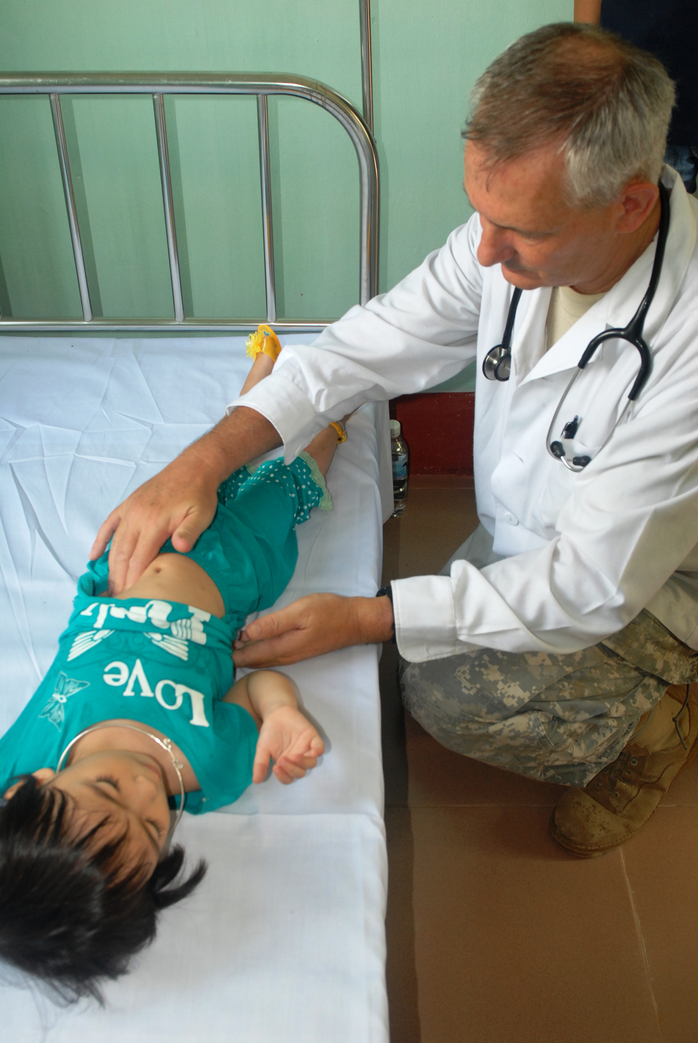
Алгоритми практичних навичок об’єктивного дослідження
Метод дослідження: пальпація
Умови пальпації: загальноприйняті
Положення студента: стоячи або сидячи перед хворим
Положення хворої дитини: стоячи, діти раннього віку лежать в ліжку
Перелік характеристик:
ступінь розвитку і товщина підшкірної основи
тургор м’яких тканин
еластичність шкіри

Slide 3
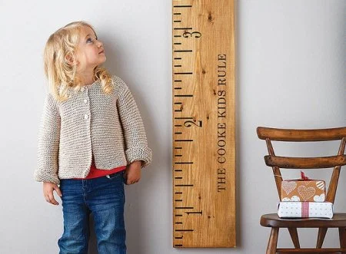
Метод дослідження: антропометричні дослідження
Умови дослідження: загальноприйняті
Матеріальне забезпечення: чашкові терези, важільні терези, горизонтальний та вертикальний ростоміри, сантиметрова стрічка
Положення студента: стоячи або сидячи перед хворим
Положення хворої дитини: стоячи, діти грудного віку лежать на пеленальному столику
Перелік характеристик:
зважування дітей різного віку
вимірювання зросту у дітей різного віку
вимірювання обводу голови
вимірювання обводу грудей
вимірювання обводу стегна, гомілки
вимірювання обводу плеча

Slide 4
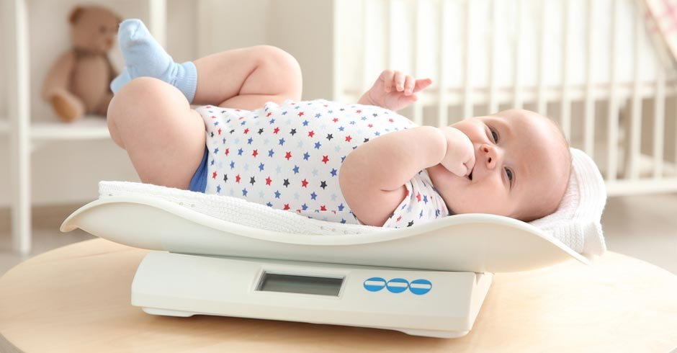
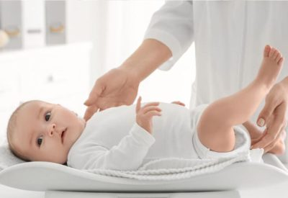
Зважування дітей до 3-х років
Зважують дітей перших трьох років життя на чашкових терезах. Чашкові терези складаються з лотка, коромисла, що має дві шкали поділок (нижня – в кілограмах, верхня – в грамах). Точність вимірювання – до 10 грам. З правого боку коромисло має противагу. Перед зважуванням дитини терези необхідно відрегулювати, повертаючи обережно шайбу противаги від себе, орієнтуючись на показник рівноваги.

Slide 5
1 етап. Встановити чашкові терези на нерухомому столі та зрівноважити їх.
2 етап. Протерти лоток через 0,5% розчином хлораміну.
3 етап. Застелити лоток терезів чистою пелюшкою та зважити її.
4 етап. Роздягнути дитину та покласти її (або посадити) на накриті зрівноважені терези головою та плечима на широку частину лотка, ногами – на вузьку при зафіксованому коромислі.
5 етап. Відкрити терези і шляхом пересування правою рукою верхньої, а потім нижньої гирі по нижній та верхній планках справа наліво досягти рівноваги коромисла, лівою рукою страхувати дитину.
6 етап. Закрити терези і забрати дитину. Показники зняти з того боку гирі, де є насічка.
7 етап. Від отриманого показника відняти вагу пелюшки та записати отримані дані у відповідну документацію.
8 етап. Гирі повернути на нульові поділки.
NB! Зважувати дітей необхідно завжди в один і той же час доби, краще вранці, перед їжею.

Slide 6
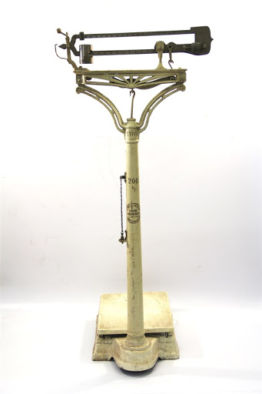
Зважування дітей старше 3-х років
Користуються терезами типу Фербенкса, точність зважування – до 50г.
1 етап. Хворий обережно встає посередині терезів при фіксованому коромислі.
2 етап. Відкрити коромисло.
3 етап. Гирі пересувати на верхній та нижній планках коромисла терезів вліво доти, поки воно не виявиться на одному рівні з контрольною планкою.
4 етап. Зафіксувати коромисло.
5 етап. Підсумувати показники нижньої (1 поділка дорівнює 1 кг) та верхньої (1 поділка дорівнює 100г) планок.
6 етап. Дані записати у відповідну документацію.

Slide 7
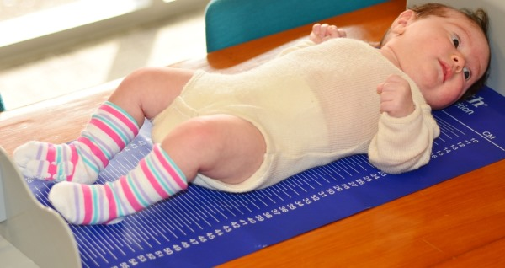
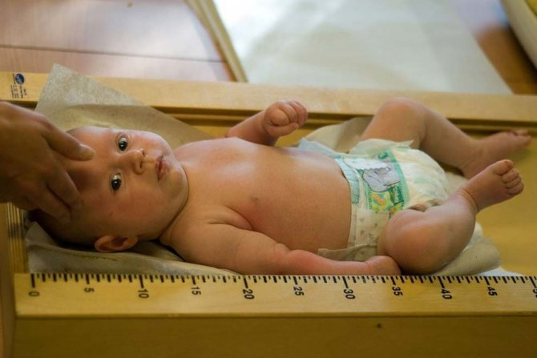
Вимірювання зросту дитини до року
1 етап. Обробити горизонтальний ростомір 0,5% розчином хлораміну.
2 етап. Застелити чистою пелюшкою.
3 етап. Покласти дитину на ростомір так, щоб тім’ячко голови торкалося до нерухомої планки ростоміра.
4 етап. Помічнику зафіксувати голову дитини.
5 етап. Ноги дитини випрямити, притискаючи коліна лівою рукою до дошки ростоміра.
6 етап. Правою рукою підвести рухому планку ростоміра до стоп, згинаючи стопи під прямим кутом.
7 етап. Позначити відстань між двома планками ростоміра, яка і вказує на зріст дитини.
8 етап. Дані записати у відповідну документацію.

Slide 8
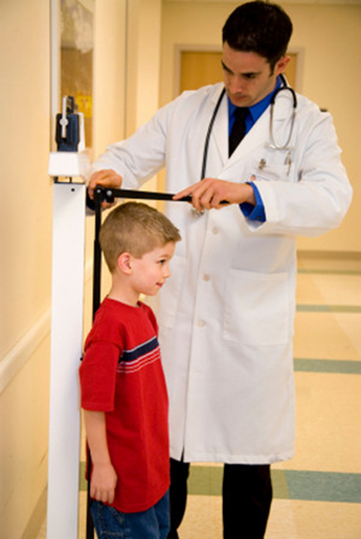
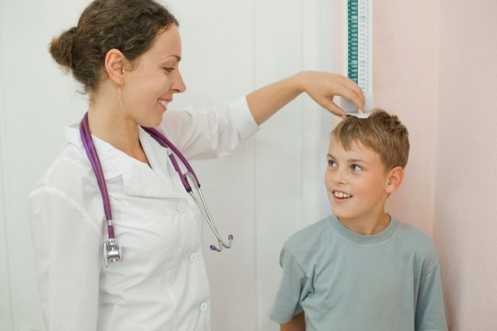
Вимірювання зросту дитини старше року
1 етап. Дитина стає на підставку ростоміра (або на відкидне сидіння) спиною до вертикальної дошки, щільно торкаючись її п’ятами, сідницями, лопатками та потилицею. Руки опущені вздовж тіла, п’яти разом, носки нарізно.
2 етап. Голова хворого знаходиться у такому положенні, щоб верхній край зовнішнього слухового проходу та зовнішні кути очей були в одній горизонтальній площині.
3 етап. Рухому планку ростоміра опустити над головою хворого (щоб планка торкалася голови) та відрахувати поділки на шкалі до нижнього краю планшетки.
4 етап. Отримані результати записати у відповідну документацію.
NB! Зріст тяжкохворої дитини виміряти сантиметровою стрічкою у положенні лежачи.

Slide 9
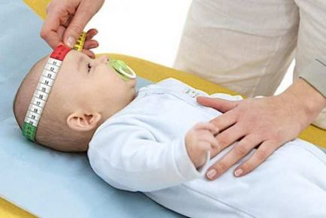
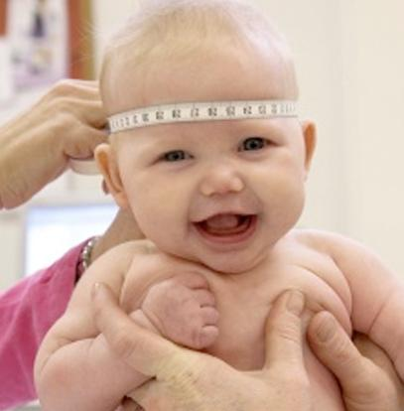
Визначення обводу голови
1 етап. Накласти сантиметрову стрічку циркулярно навколо голови: ззаду – на найбільш виступаючу точку потилиці, спереду – по надбрівних дугах.
2 етап. Напрям стрічки – ззаду наперед.
3 етап. Отримані дані записати у відповідну документацію.

Slide 10
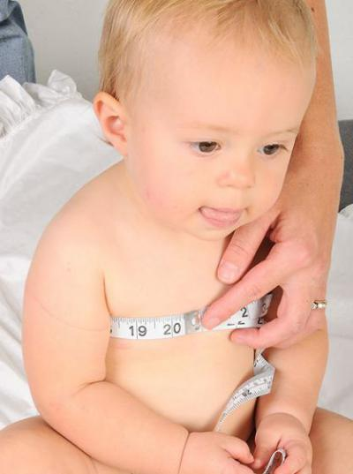
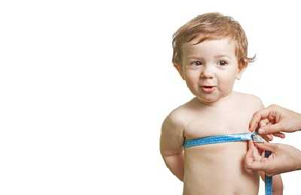
Визначення обводу грудної клітки
Обвід грудної клітки визначати при максимальному вдиху і видиху, а також у стані спокою.
У немовлят – тільки в стані спокою.
1 етап. Накласти сантиметрову стрічку: ззаду – під кутом лопатки, спереду – по нижньому краю ареоли.
2 етап. Отримані дані записати у відповідну документацію.

Slide 11
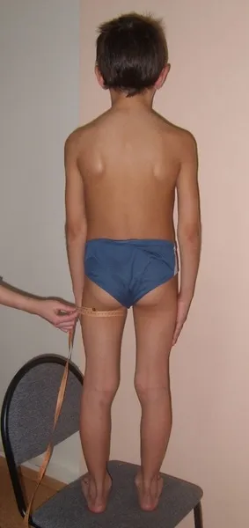
Вимірювання обводу стегна
1 етап. Хворий перебуває в лежачому положенні.
2 етап. Накласти сантиметрову стрічку на стегно під сідничною складкою.
3 етап. Виміряти обвід стегна.
4 етап. Отримані дані записати у відповідну документацію.

Slide 12
Вимірювання обводу гомілки
1 етап. Хворий перебуває у лежачому положенні.
2 етап. Накласти сантиметрову стрічку на гомілку в ділянці максимального об’єму литкового м’язу.
3 етап. Виміряти обвід гомілки.
4 етап. Отримані дані записати у відповідну документацію.

Slide 13
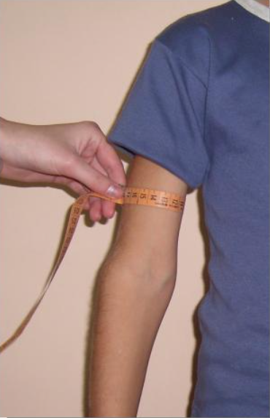
Вимірювання обводу плеча
1 етап. Хворий перебуває у вертикальному положенні.
2 етап. Накладають сантиметрову стрічку на плече в ділянці найбільшого потовщення двоголового м’яза.
3 етап. Виміряти обвід плеча.
4 етап. Отримані дані записати у відповідну документацію.

Slide 14
МЕТОД ОРІЄНТОВНИХ РОЗРАХУНКІВ ФІЗИЧНОГО РОЗВИТКУ (ЕМПІРИЧНІ ФОРМУЛИ)
Розрахунок основних показників фізичного розвитку здорових дітей до року
Маса тіла: приріст за 1-й міс. – 600 г;
За 2-й міс. – 800 г;
За 3-й міс. – 800 г;
За кожний наступний місяць – на 50 г менше, ніж за попередній.
Зріст: за I кв. – по 3 см щомісячно (за квартал 9 см);
За II кв. – по 2,5 см щомісячно (за квартал 7,5 см);
За III кв. – по 1,5 см щомісячно (за квартал 4,5 см);
За IV кв. – по 1 см щомісячно (за квартал 3 см).

Slide 15
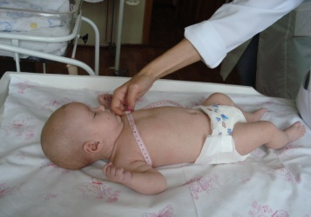
Обвід голови:
Щомісячно збільшується на 1,5 см до 6 міс., після 6 міс. – на 0,5 см щомісячно.
До 6 міс. обвід голови – 43-1,5(6-n).
Після 6 міс. – 43+0,5(n-6), де n – вік у місяцях.
Обвід грудей:
1. Щомісячно в середньому збільшується на 1,3 см (до 6 міс. – на 2 см/міс., після 6 міс. – по 0,5 см/міс.).
2. До 6 міс. ОГр = 45-2(6-n);
Після 6 міс. – 45+0,5(n-6), де n – вік дитини в місяцях.

Slide 16
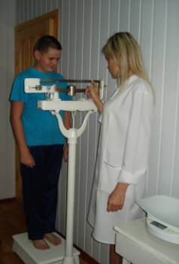
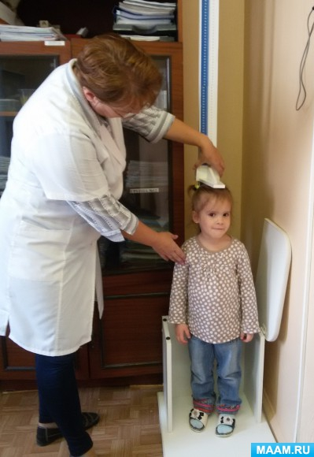
Розрахунок основних показників фізичного розвитку дітей старших 1-го року
Маса тіла: від 2 до 10 років М(кг) = 10+2n, де n – вік дитини в роках;
Старші 10 років – М = 30+4(n-10), де n – вік дитини в роках.
Зріст: до 4-х років – L = 100-8(4- n);
Старші 4-х років – L = 100+6(n-4), де n – вік дитини в роках.

Slide 17
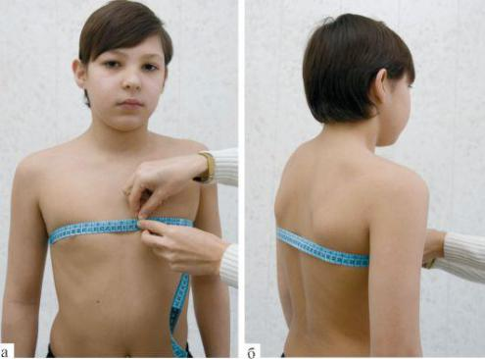
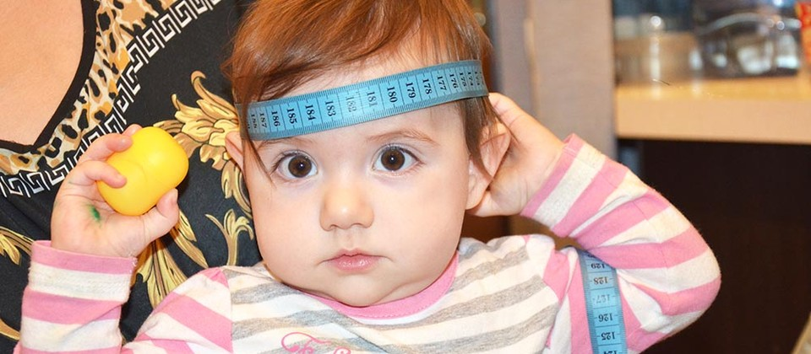
Обвід голови: від 1 до 5 років = 50-1(5- n); у 5 років – 50 см;
Після 5 років = 50+0,6(n-5), де n – вік дитини в роках.
Обвід грудей: від 1 до 10 років =63-1,5(10- n);
Старші 10 років = 63+3(n-10), де n – вік дитини в роках.

Slide 18
Оцінка антропометричних даних:
Середні – відхилення показників в межах 7% від середньої величини;
Вище або нижче середнього – в межах 8-20%;
Низькі або високі – понад 20% від середньої величини за емпіричними формулами.
NB! дефіцит маси визначають за формулою:
Д = $\frac{НМ−ФМ}{НМ}$ * 100, де
Д – дефіцит маси тіла в %;
НМ – належна маса тіла;
ФМ – фактична маса тіла.

Slide 19
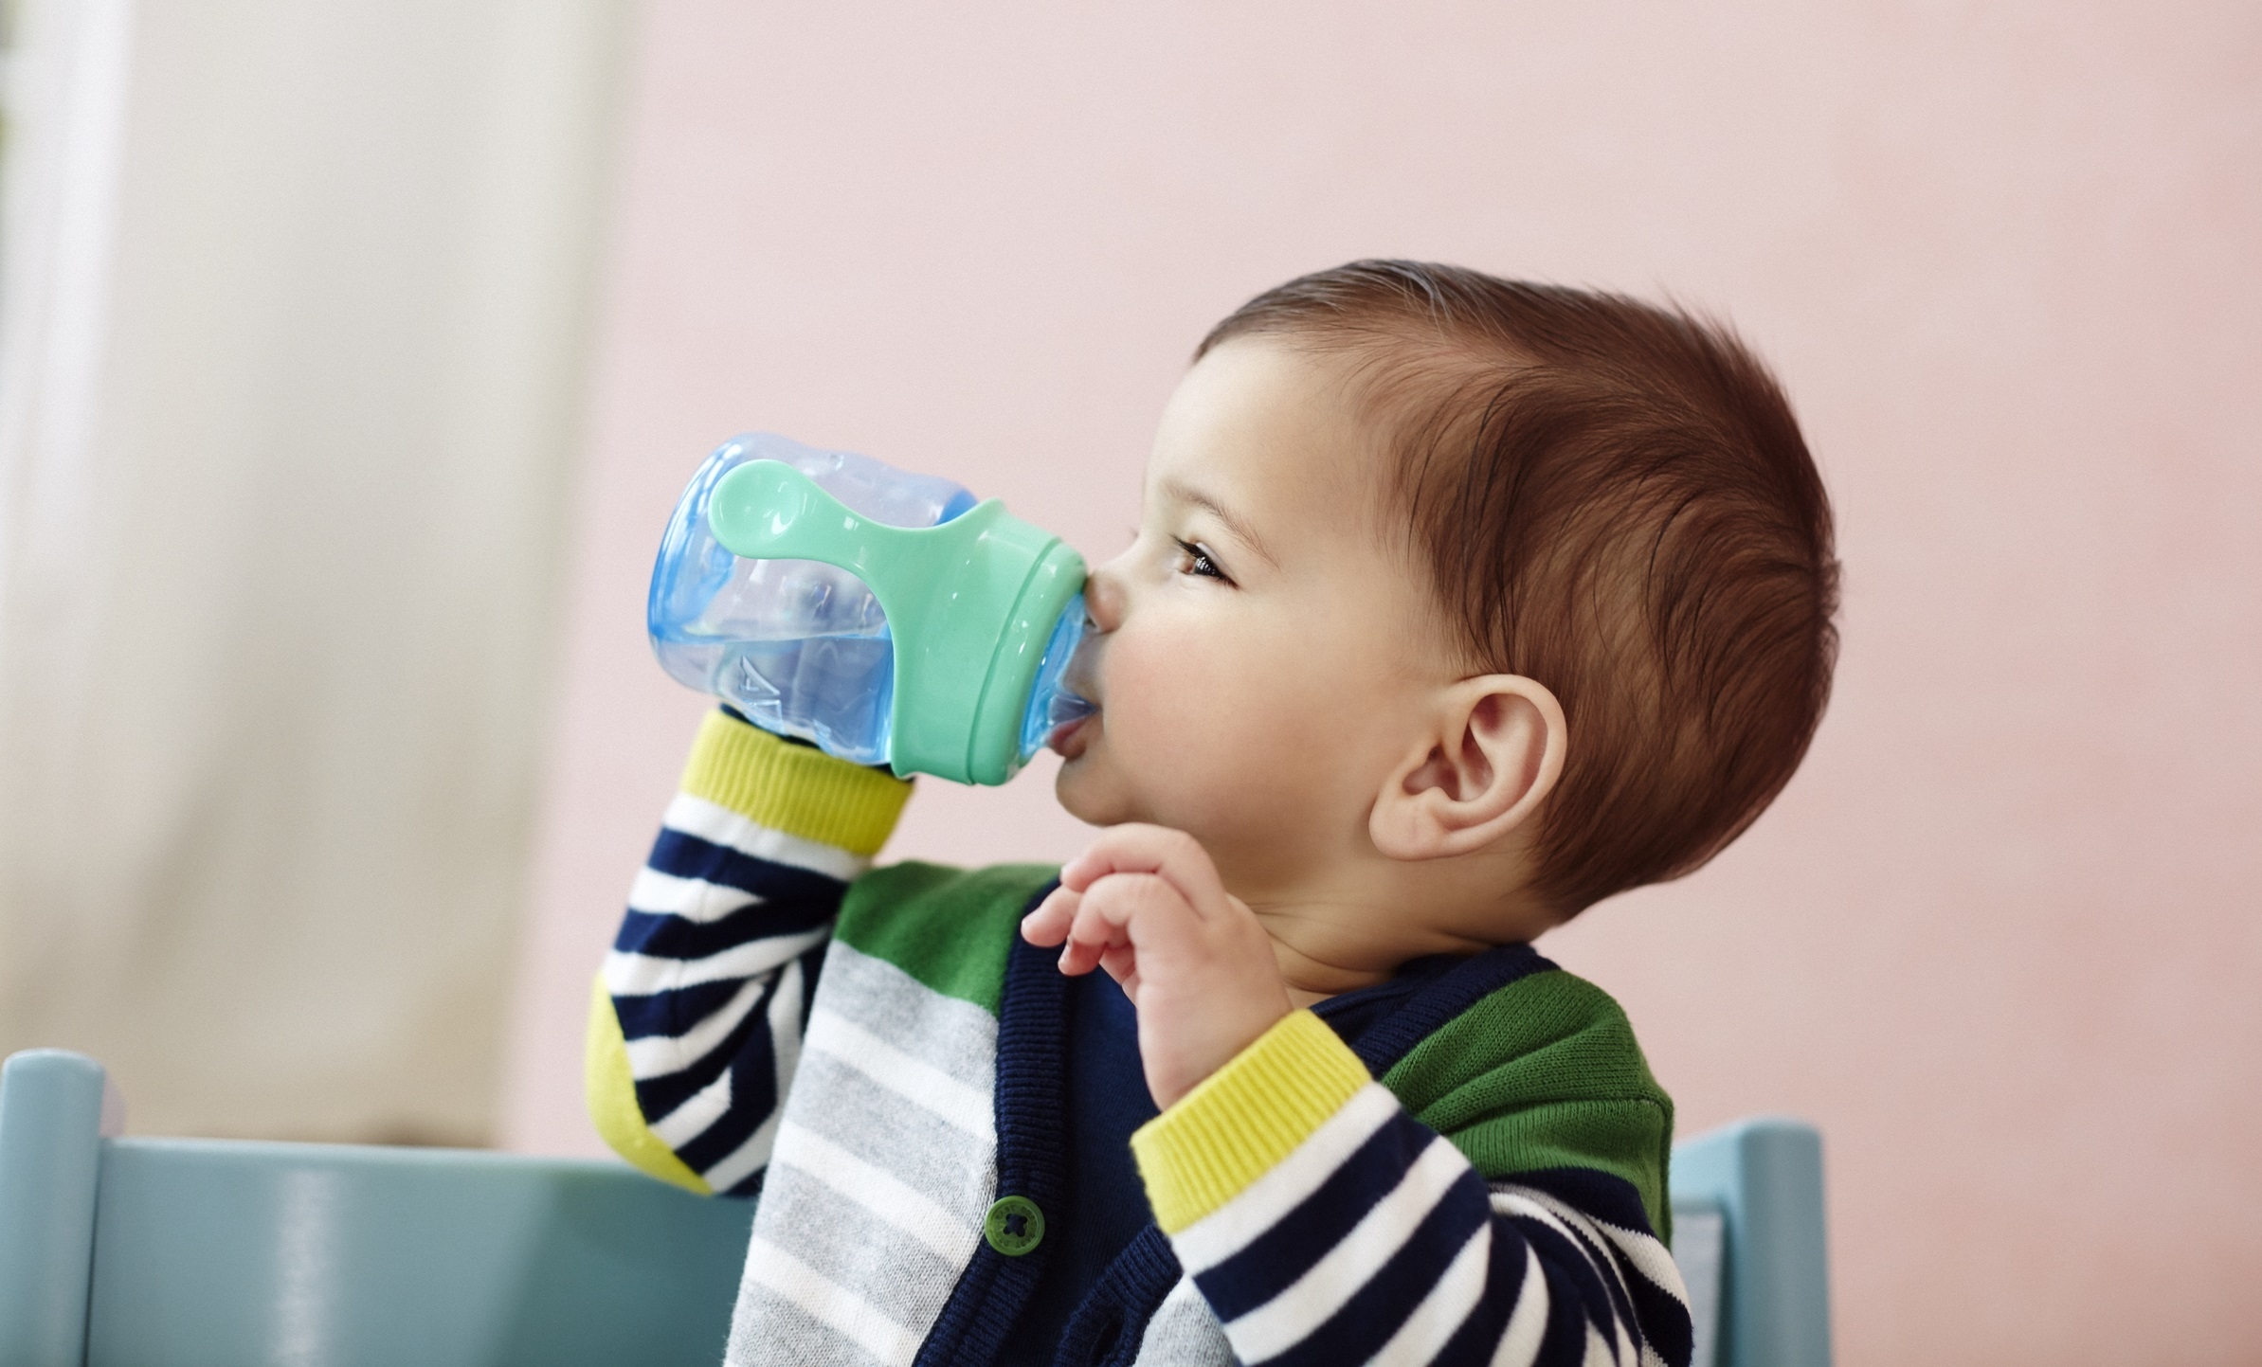
АНТРОПОМЕТРИЧНІ ІНДЕКСИ
Індекс вгодованості за Л.І. Чулицькою характеризує ступінь вгодованості дитини:
3 обводи плеча (см) + обвід стегна (см) + обвід гомілки (см) – зріст (см)
Норма: до року – 20-25 см; менше 20 см – при гіпотрофії; більше 25 см – при паратрофії;
2-3 роки – 20 см;
6-7 років – 15-10 см;
7-8 років – 6 см.

Slide 20
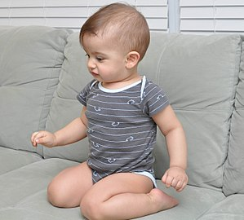
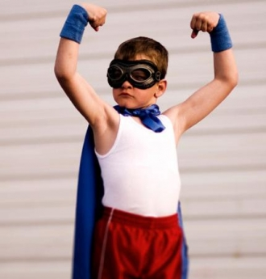
Індекс Ф.Ф. Ерісмана (ІЕ) характеризує розвиток грудної клітки дитини і частково її вгодованість:
ІЕ = обвід грудей (см) – ½ зросту (см)
Норма: 1-й рік – 13,5-10 см;
2-3 роки – 9-6 см;
6-7 років – 4-2 см;
7-8 років – 0, але найкраще, коли до 15 років ІЕ = 1-3 см;
У дорослих – 5-6 см.

Slide 21
Індекс О.Ф. Тура: відношення обводу голови до обводу грудної клітки.
Норма: від 1 до 7 років обвід грудей перевищує обвід голови на стільки сантиметрів, скільки років дитині.
Індекс пропорційності за Л.І. Чулицькою:
3 обводи плеча = обводу грудної клітки = обводу стегна + обвід гомілки.
Коефіцієнт фізичного розвитку (Q) показує, який відсоток від нормальної становить маса дитини:
Q = $\frac{фактична маса(кг)}{належна маса\left(кг\right)}$ * 100, норма – 100%.

Slide 22
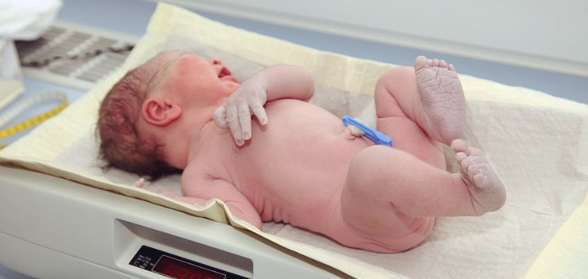
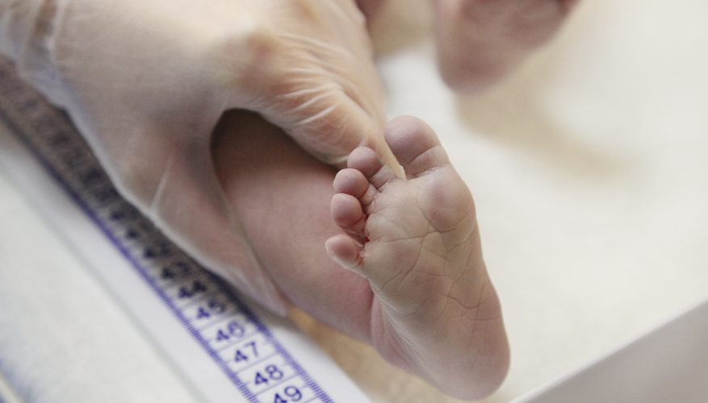
Масо-зростовий коефіцієнт: відношення маси до зросту (для новонароджених норма 60-64).
NB! Зниження масо-зростового коефіцієнта менше 60 слід вважати одним з основних діагностичних критеріїв вродженої гіпотрофії.
Залежно від величини цього показника, затримку внутрішньоутробного розвитку класифікують наступним чином:
І ступінь – 59-55
ІІ ступінь – 54-50
ІІІ ступінь – 50 і менше.

Slide 23
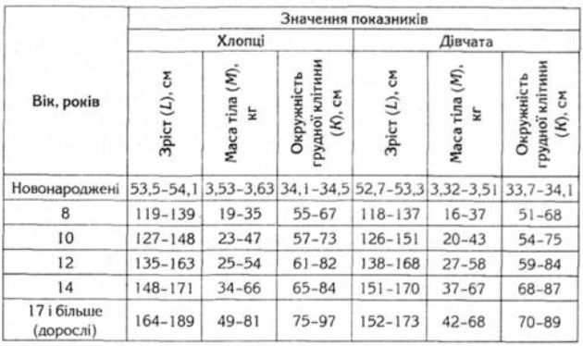
МЕТОД АНТРОПОМЕТРИЧНИХ СТАНДАРТІВ
Є найбільш точним, оскільки індивідуальні антропометричні дані дітей порівнюють з віковими, статевими і регіональними антропометричними таблицями стандартів двох типів: параметричного (сигмального) і непараметричного (центильного) типів.

Slide 24
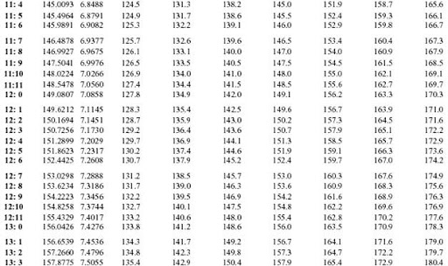
Сигмальні таблиці:
Визначення середнього квадратичного відхилення (сигма);
Оцінка фізичного розвитку проводиться індивідуально шляхом порівняння антропометричних даних дитини із середніми показниками фізичного розвитку (стандартами);
Різницю між цими показниками ділять на сигму, вказану в таблицях;
Отримують сигму регресії;
Оцінюють за шкалою регресії, в основу береться умовна зросту.

Slide 25
Оціночні підгрупи за показниками зросту:
Низький (варіабельність сигми -2 і нижче);
Нижче середнього (від -1 до -2);
Середній (від +1 до +2);
Високий (від +2 і вище).
Якщо маса тіла і обвід грудей відповідають сигмі регресії зросту, то фізичний розвиток дитини вважають гармонійним. Якщо ці показники мають різницю більшу, ніж одна сигма регресії – це дисгармонійний фізичний розвиток (вказують, за рахунок чого ця дисгармонія, враховуючи соматоскопічні показники)

Slide 26
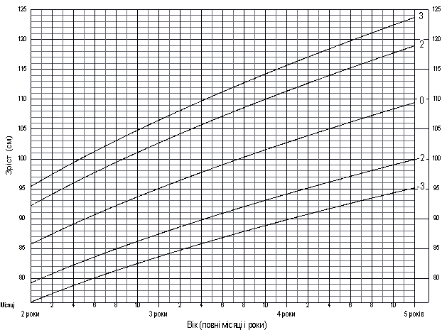
Центильний метод
Принцип центильних таблиць в тому, що центилі ділять значення показників фізичного розвитку на 100 рівнозначних інтервалів, найчастіше використовують 3-, 10-, 25-, 50-, 75-, 90- і 97-й центилі.
Оцінка:
25-75-й центилі - середні показники;
25-10-й, 75-90-й - тенденції до зниження або зростання показника;
10-3-й, 90-97-й центилі - явне зниження або явне зростання показника.

Slide 27
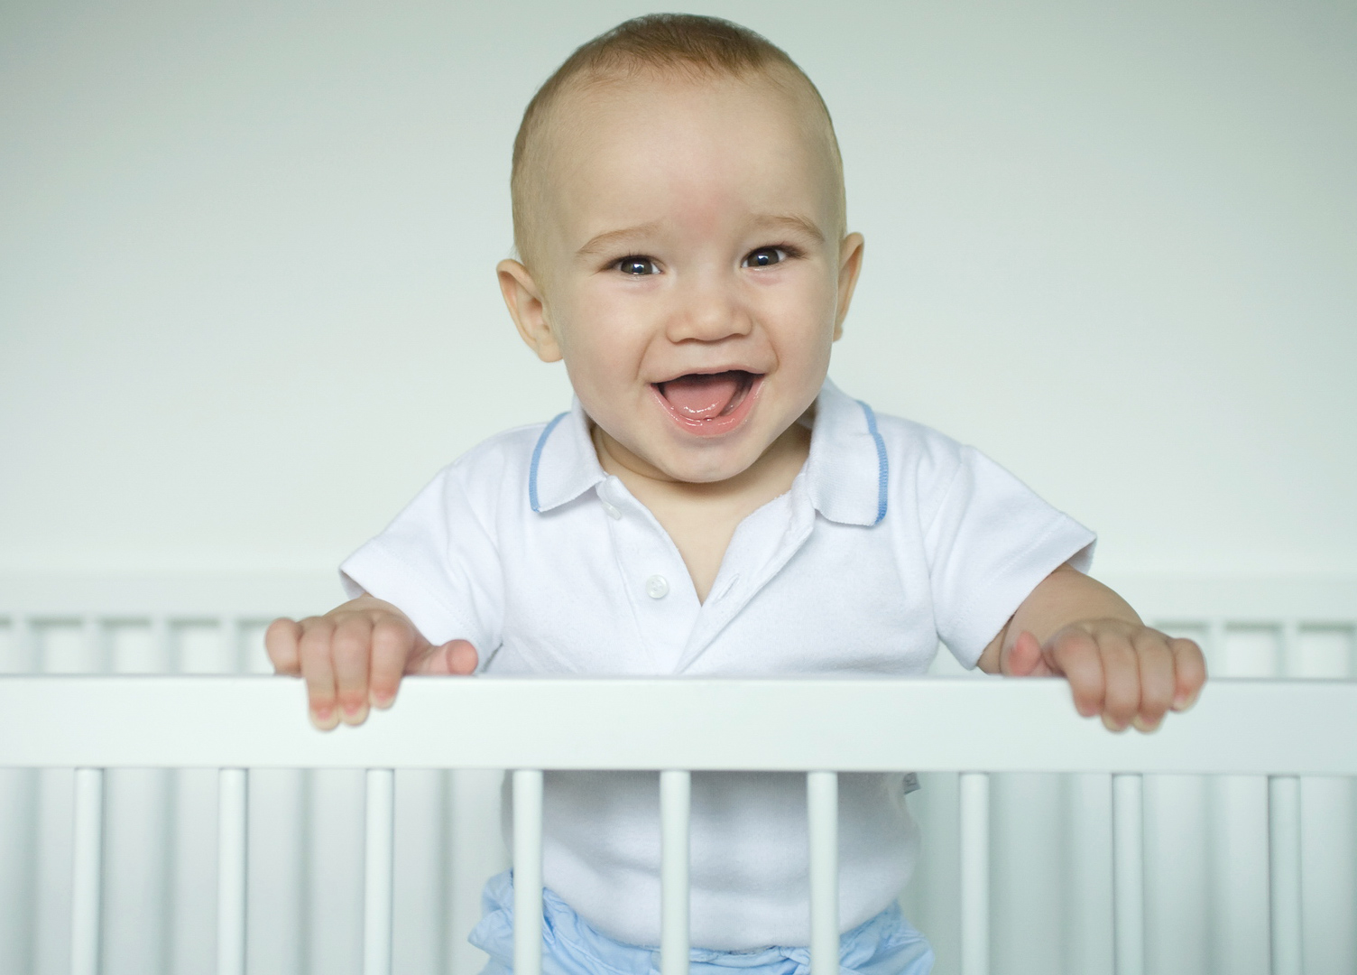
Приклад розрахунків при оцінці фізичного розвитку
Оцінити фізичний розвиток дитини віком 6 міс, яка народилась доношеною з масою тіла 3800 г і довжиною тіла 54 см.
На даний час дитина важить 8,5 кг, має зріст 70 см, обводи голови 43,5 см, грудей 45 см, плеча 15 см, стегна 32 см, гомілки 18 см.

Slide 28
Еталон відповіді.
За емпіричними формулами належна маса тіла дитини:
3800 + 600 + 800 + 800 + 750 + 700 + 650 = 8100 г (відхилення 4,9 %).
Зріст: 54 + 3 х 3 + 2,5 х 3 = 70,5 см (відхилення від норми 0,7%).
Обсяг голови: 34 + 1,5 х 6 = 43 см (відхилення +1,1 %).
Обсяг грудної клітки в 6 міс = 45 см.
Індекс Чулицької: 3 х 15 + 32 + 18 - 70 = 25
Індекс Ерісмана: 45 - 70/2 = 10
Індекс фізичного розвитку Q: 8,5: 8,1х100%=104,9%

Slide 29
За сигмальними таблицями:
1. Зріст 67,9 см, сигма 2,2;
фактичне відхилення : 70 - 67,9 = 2,1
відхилення сигми: 2,1 : 2,2 = 0,95 сигми.
2. Маса за таблицею 8770, сигма 780;
фактичне відхилення: 8770 - 8500 = 270
відхилення сигми 270 : 780 = 0,34 сигми.
3. Обвід голови за таблицею 44,2, сигма 1,5;
фактичне відхилення 44,2 - 43,5 = 0,7
відхилення сигми 0,7 : 1,5 = 0,46 сигми.
4. Обвід грудей 45,4, сигма 2,0;
фактичне відхилення 45,4 - 45 = 0,4
відхилення сигми 0,4 : 2,0 = 0,2 сигми.
За центильними таблицями:
- маса тіла за зростом в межах 25-50 центилей;
- маса за віком 50-75 центилей;
- зріст за віком 75 центилей.
Зводимо всі дані в таблицю:

Slide 30
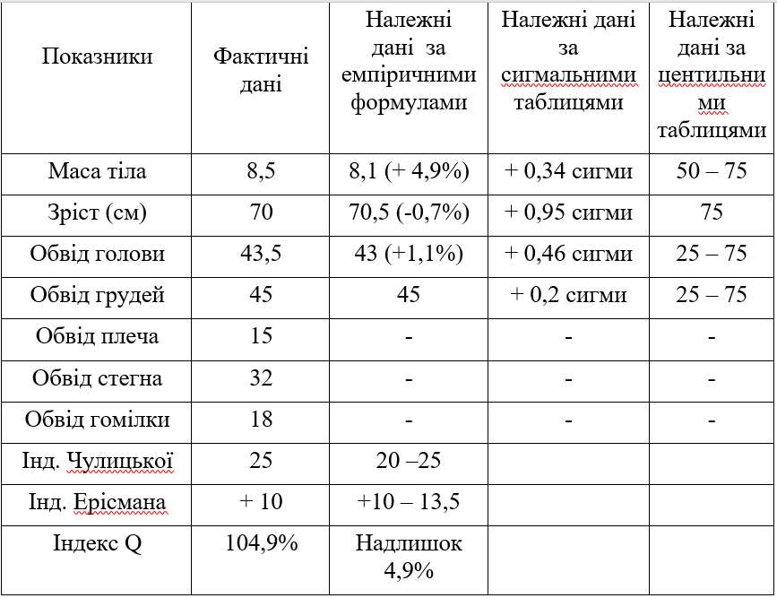

Slide 31
Тести
Яка маса здорової доношеної новонародженої дитини?
2900
2700
3500
4000
4500
2. Які необхідні дані для визначення індексу вгодованості Л.І.Чулицької?
Обвід плеча, обвід стегна, обвід гомілки, зріст.
Обвід плеча, обвід стегна, обвід грудної клітки, маса тіла.
Обвід голови, обвід грудної клітки, маса, обвід плеча, обвід гомілки.
Обвід плеча, обвід стегна, обвід гомілки, обвід голови, зріст.
Обвід плеча, обвід стегна, обвід гомілки, маса тіла.

Slide 32
3. Чому дорівнює індекс пропорційності Л.І.Чулицької?
3 обводи плеча=обводу голови=обвід стегна+обвід гомілки.
3 обводи плеча=обводу грудної клітки=обвід стегна+обвід гомілки.
3 обводи стегна=обводу грудної клітки=обвід голови+обвід плеча.
Обвід голови+обвід плеча=обводу грудної клітки=2 обводам плеча.
3 обводи плеча=2 обводам стегна=обводу грудної клітки.
4. Який зріст здорової доношеної дитини при народженні?
45 см.
48 см.
52 см.
56 см.
59 см.

Slide 33
5. Який обвід голови здорової доношеної дитини при народженні?
25-28 см.
28-30 см.
30-32 см.
34-36 см.
38-40 см.
6. Який обвід грудної клітки здорової доношеної дитини при народженні?
28-30 см.
32-34 см.
35-38 см.
40-42 см.
42-45 см

Slide 34
7. Який із перерахованих методів оцінки фізичного розвитку відноситься до методів соматометрії?
Визначення еластичності шкіри.
Визначення тургору м'яких тканин.
Визначення форми стопи.
Визначення маси тіла.
Визначення форми грудної клітки.
8. Який із перерахованих методів оцінки фізичного розвитку відноситься до методів соматоскопії?
Визначення зросту.
Визначення маси тіла.
Визначення тургору м'яких тканин.
Визначення обводу і довжини тіла.
Визначення обводу грудей.

Slide 35
9. Яке збільшення маси тіла доношеної новонародженої дитини за перший місяць?
100г.
300г.
600г.
800г.
1000г.
10. Величина індекса вгодованості за Л.І. Чулицькою в нормі до року?
6-10 см.
10-15 см.
16-19 см.
20-25 см.
3-6 см.

